Slide 1
Вклад Ярославского паровозоремонтного завода (ЯЭРЗ) в Победу над фашистской Германией в период Великой Отечественной войны
Региональные открытые краеведческие чтения обучающихся
«Во славу России!»
Автор:
обучающаяся МОУ «Средняя школа №66» г. Ярославль, член объединения «Активисты школьного музея»

Slide 2
Актуальность темы
Ярославская железная дорога играла важную роль в оборонном комплексе страны:
обеспечивала бесперебойные перевозки;
играла важную роль при обороне Москвы и Ленинграда;
осуществляла доставку грузов по лендлизу;
осуществляла связь в севером, востоком, Уралом.

Slide 3
Выбор темы
1) предприятие и школа находятся в районе, где активисты школьного музея проводят экскурсии;
2) школа с момента своего строительства носила №37 и была железнодорожной;
3) с заводом школу связывает общая история и долгое сотрудничество. Во время Великой Отечественной войны в школе находилось железнодорожное училище №3 из г. Дно. Учащиеся после его окончания трудились на заводе, воевали на бронепоездах и поездах, выпускаемых или прошедших ремонт на ЯПРЗ;
4) труд железнодорожников является частью трудового подвига жителей г. Ярославля, за что городу присвоено звание Города трудовой доблести, выпускники школы тоже причастны к этому подвигу; 5) сохранение памяти о событиях периода Великой Отечественной войны – долг нашего поколения.

Slide 4
Цель работы: рассмотреть вклад Ярославского паровозоремонтного завода (ЯЭРЗ) в Победу над фашистской Германией в период Великой Отечественной войны и участие выпускников школы №37 в работе завода
Задачи: 1) рассмотреть значение продукции завода для фронта; 2) описать условия труда в военное время; 3) установить точки соприкосновения железнодорожной школы №37 и завода; 4) сохранить память, популяризировать информацию

Slide 5
Методы:
анализ архивных документов;
историко-описательный метод;
ретроспективный метод;
метод исторического исследования;
интервью;
анализ документов музея школы, ЯЭРЗ, сведений интернет источников; краеведческой информации;
обобщение;
ИКТ методы

Slide 6
Новизна: использованы интервью очевидцев событий, введены в научный оборот новые документы. Рассмотрены точки соприкосновения истории завода и школы №37
Работа создана на основе документов:
воспоминаний, мемуаров;
фрагментов родословных;
интервью с выпускниками 1941-1947 годов и их родственниками;
материалов по истории школы;
краеведческой литературы;
тематических сайтов о Ярославской железной дороге в период войны;
литературы по работе с источниками

Slide 7
Терминологический аппарат:
Историческая память – набор передаваемых из поколения в поколение исторических сообщений, мифов, субъективно преломленных рефлексий о событиях прошлого.
Культурная память – система базовых представлений общества о прошлом, закрепленная в памятниках культуры и социальной традиции.
Социокультурная идентичность – осознание человеком своей принадлежности к определенной социальной общности как носительнице конкретной культуры.

Slide 8
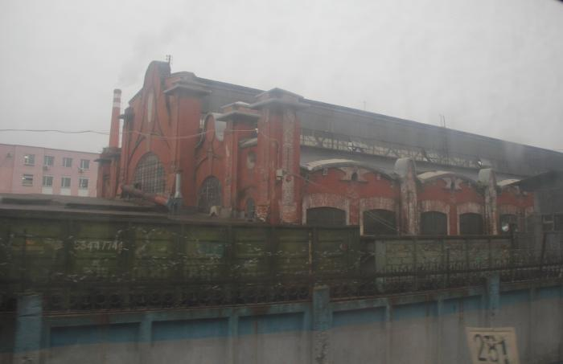
Глава I. Вклад Ярославского паровозоремонтного завода (ЯЭРЗ, «Магистраль») в Победу над фашистской Германией в период Великой Отечественной войны
Завод выпускал санитарные поезда, бронепоезда, бронеплощадки, вагоны-хлебопекарни, вагоны-кухни и вагоны-бани, а также артиллерийские снаряды.

Slide 9
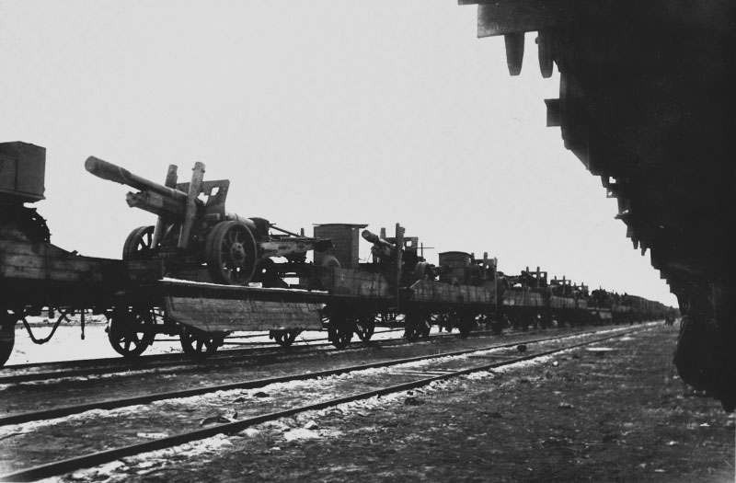
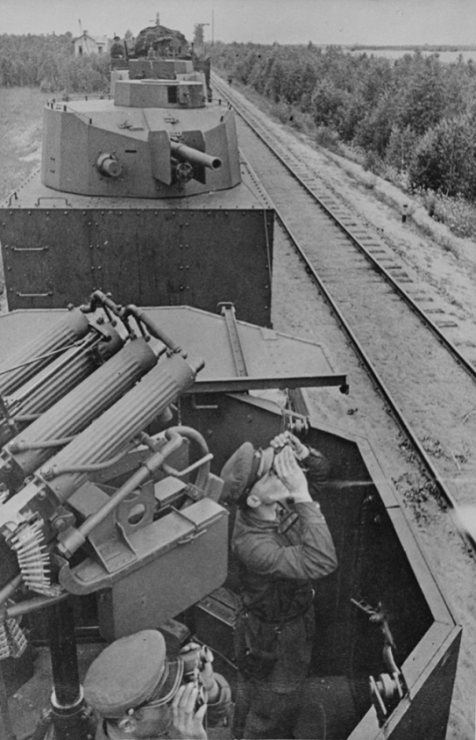
Дивизион №54 входили бронепоезда«Суворов» и «Кировец»
Завод выпускал санитарные поезда, бронепоезда, бронеплощадки, вагоны-хлебопекарни, вагоны-кухни и вагоны-бани, а также артиллерийские снаряды.
производились лопаты, ножи, топоры, скобы (для измерения военной продукции), котелки, кипятильники для полевых бань, водомаслогрейки для танков
перевозила личный состав, технику на фронт

Slide 10
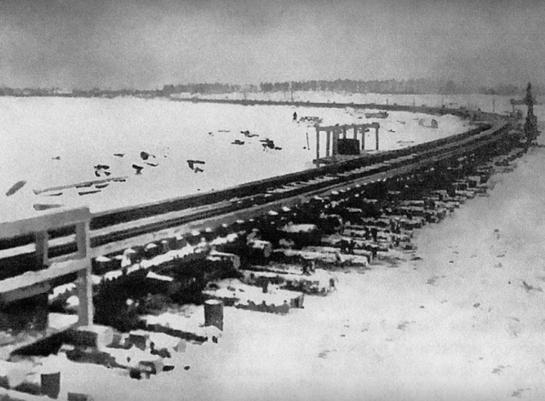
Строительство Дороги Победы
Коридор смерти – участок железной дороги, проложенный по болотам, с мостами на сваях, ведущий к Дороге жизни

Slide 11
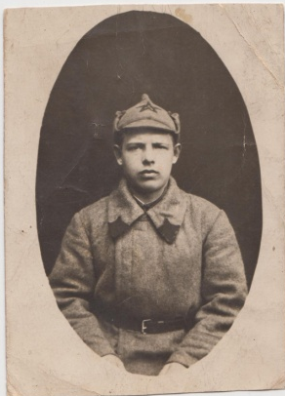
Железнодорожникам пришлось перестраиваться к работе в условиях военного времени. Кроме бомбежек, это нехватка или полное отсутствие угля и замена электрического освещения на керосиновое в семафорах в целях светомаскировки, это смена технологий, нехватка запчастей, увеличение скорости работы
7 апреля 1942 года на ЯПРЗ был создан военно-учебный пункт для подготовки будущих снайперов, автоматчиков, бойцов и других военных специальностей.
Туркин Борис Иванович,
служивший машинистом

Slide 12
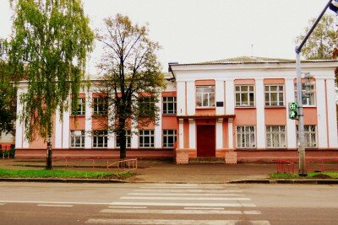
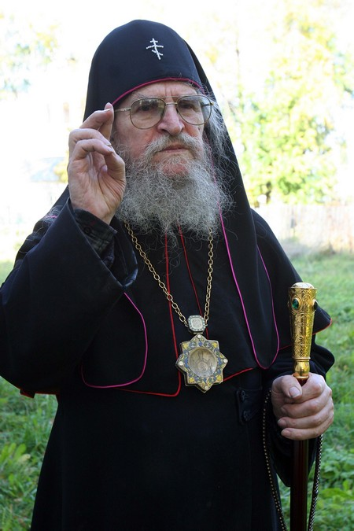
«Средняя школа №37 (66)»
Железнодорожное училище сварщиков
Мобилизация учеников с 7 класса
Витушкин Илья-Архиепископ Ярославско-Костромской старообрядческой церкви

Slide 13
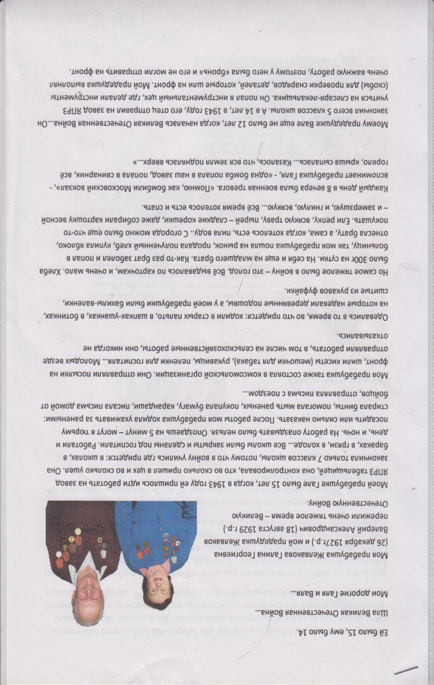
Воспоминания Желваковых
Галины Георгиевны и
Валерия Александровича

Slide 14
«Самолеты врага опускались так низко, что было видно лицо летчика. Страшно было не на фронте, а в тылу, когда подходил к дому, который находился у железнодорожных путей, и видел выбитые окна и раму, болтающуюся на петле. Тогда появилось решение идти на фронт добровольцем»
Рябов Владимир Александрович
«Во время войны не ходила в бомбоубежище, оставалась дома. Бомбы падали. По Суздалке и ул. Гоголя стояли бараки. Помню, что у бараков бомба упала. Рядом была детская коляска. Ребенок погиб» Сегина (Телина) Мария Ивановна
Историческая справка. В течение первых двух лет войны, с сентября 1941 г. по сентябрь 1943 г., на объекты Ярославской же­лезной дороги было совершено 240 налетов вражеской авиации. Экономике дороги был нанесен огромный ущерб: уничтожено 3 паровозных депо, разрушено 69 станций и вокзалов и более 15 км пути. Урон понесла вся инфраструктура дороги: противник унич­тожил около четырех десятков жилых домов железнодорожников, 2 моста, 31 паровоз и 1252 вагона. Осенью 1941 г., когда существовала опасность прорыва немецких войск на территорию области, по приказу ГКОжелезнодорожники взорвали 46 мостов и сняли более 90 км пути в прифронтовой полосе. Из-за постоянных угроз мосту через Волгу был построен деревянный мост-дублер

Slide 15
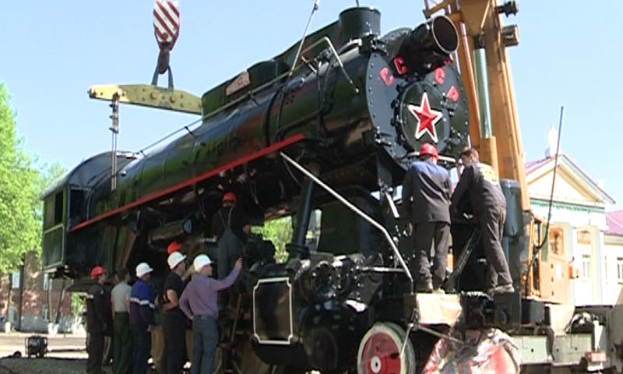
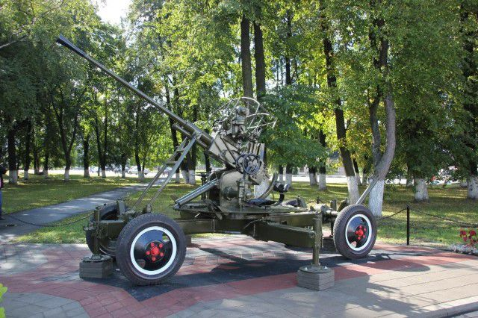
Паровоз памятник в районе ДК «Магистраль»
Памятник зенитке на Московском вокзале

Slide 16
Заключение
В результате проведенной работы можно считать цель выполненной. Был рассмотрен военный период работы завода ЯПРЗ (ЯЭРЗ), прослежена связь школы с заводом. Получены следующие результаты;
завод выпускал военную продукцию, производил и ремонтировал бронепоезда, которые внесли значимый вклад в военные операции на фронтах;
ремонт паровозов, вагонов обеспечивал масштабные необходимые перевозки на фронт, эвакуацию населения и предприятий;
железнодорожниками собраны деньги на два бронепоезда, один из которых был сделан в ремонтном депо Всполье, их команду составили заводчане;
больше половины работников ушли на фронт, обеспечивая работу железных дорог, составляя команды паровозов и бронепоездов. Завод причастен к их боевому пути. Ушедших на фронт заменили выпускники школ, подготовленные железнодорожным училищем №3, среди которых были учащиеся нашей школы;
в работе рассмотрен трудовой подвиг завода, наших выпускников;
завод работал по законам военного времени, в условиях бомбежек и лишений, тем не менее, выполнял и перевыполнял государственный заказ;
патриотизм, высокие человеческие качества помогали преодолевать угрозы для жизни и здоровья, технологические трудности, нехватку топлива, выполнять военные заказы в короткие сроки. Работники завода показали трудовой героизм, который отмечен как на личном, так и на коллективном уровне. Героями труда тогда были все. В работе введены в научный оборот воспоминания, интервью, материалы архива школы и музея ЯЭРЗ.

